Slide 1
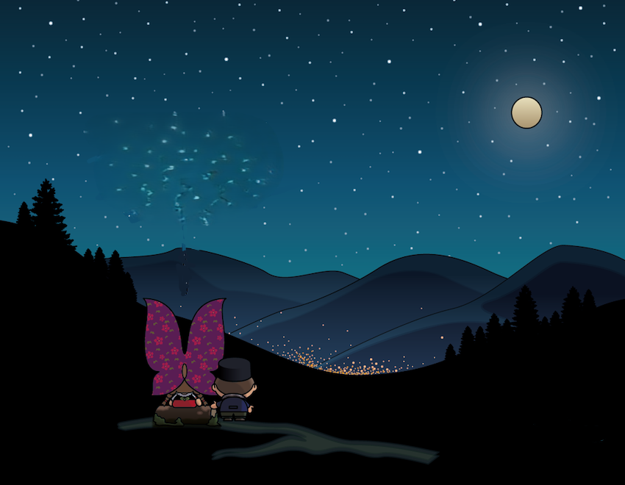


déambulations
by night
à travers l’Alsace
L’instant
Photos prises par différents photographes de l’Alsace et environs
pour le plaisir du partage
L’œil du touriste nous fais découvrir villes et villages d’un autre œil

Slide 2
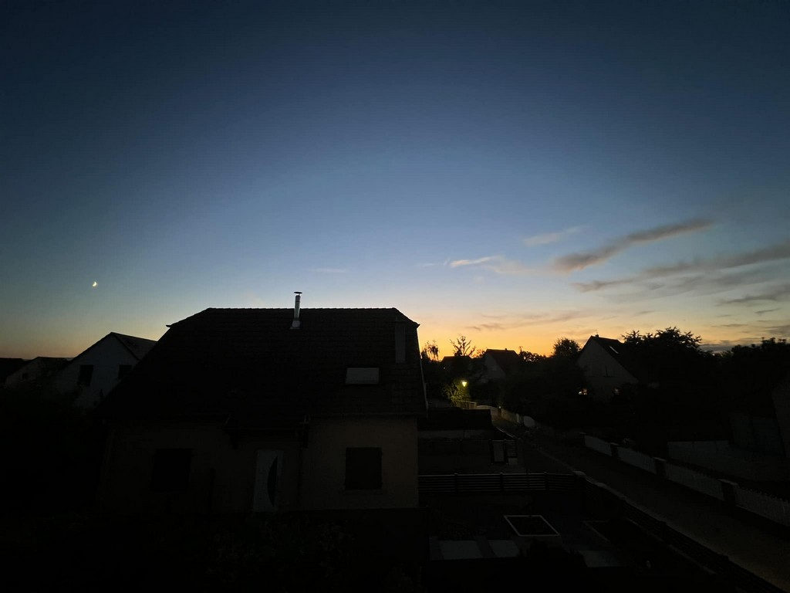

Slide 3
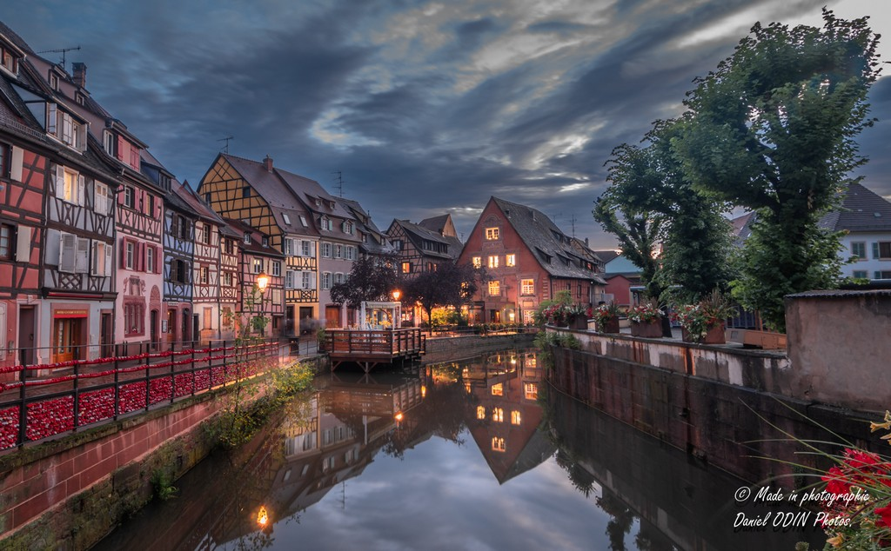
Colmar

Slide 4
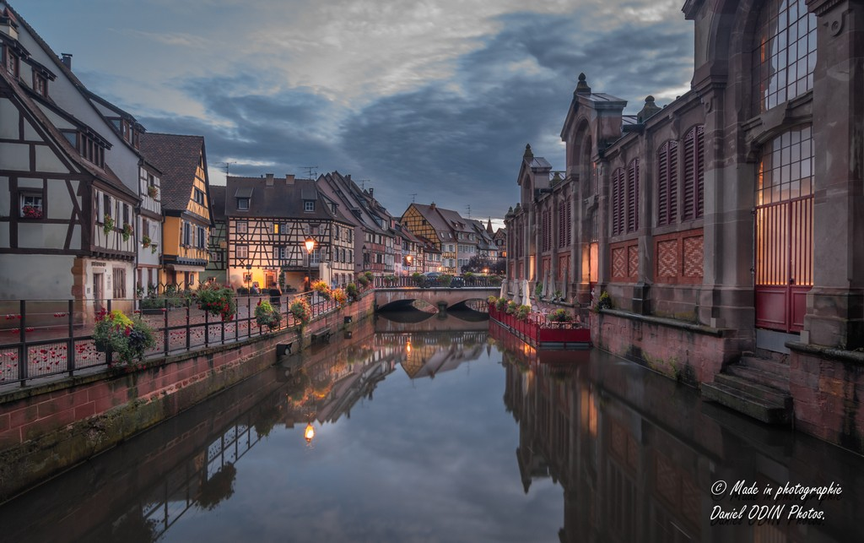
Colmar

Slide 5
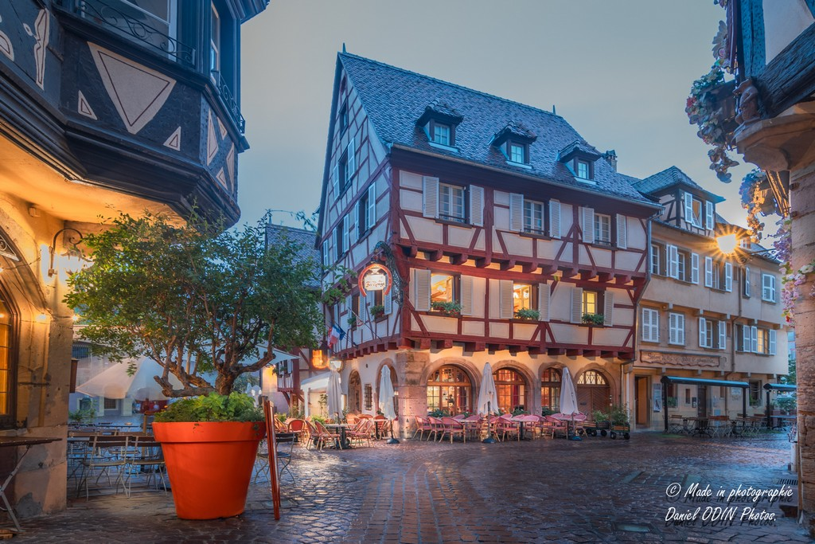
Colmar

Slide 6
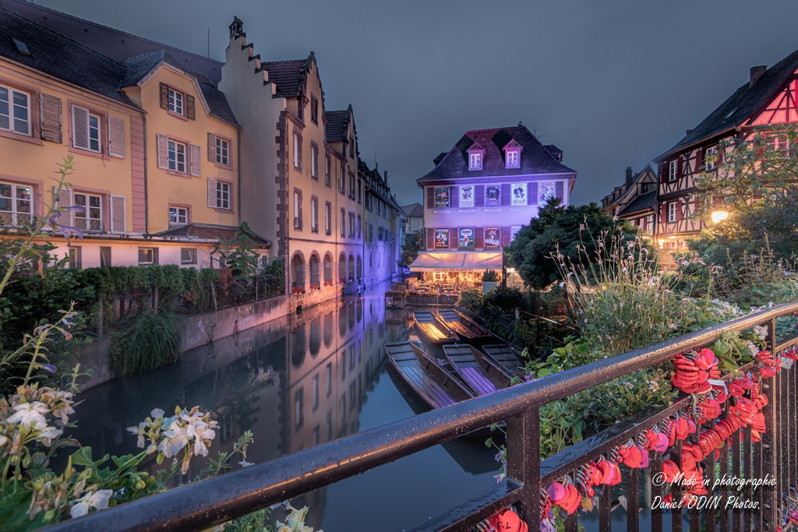
Colmar

Slide 7
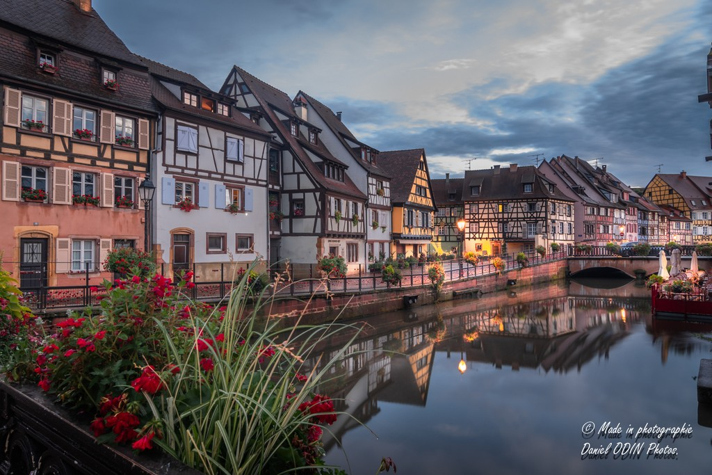
Colmar

Slide 8
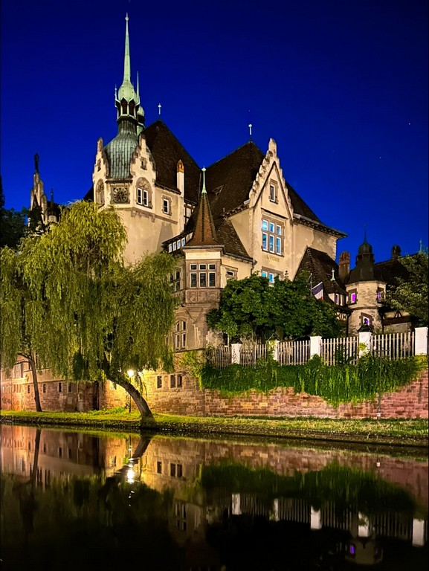
Strasbourg

Slide 9
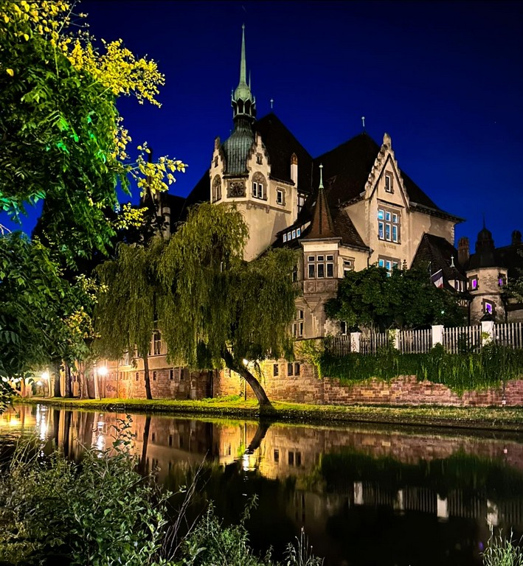
Strasbourg

Slide 10
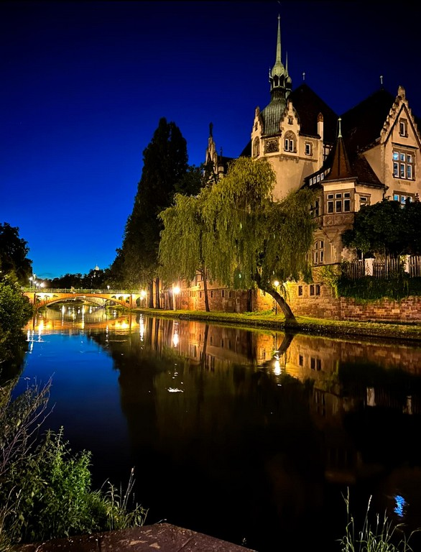
Strasbourg

Slide 11
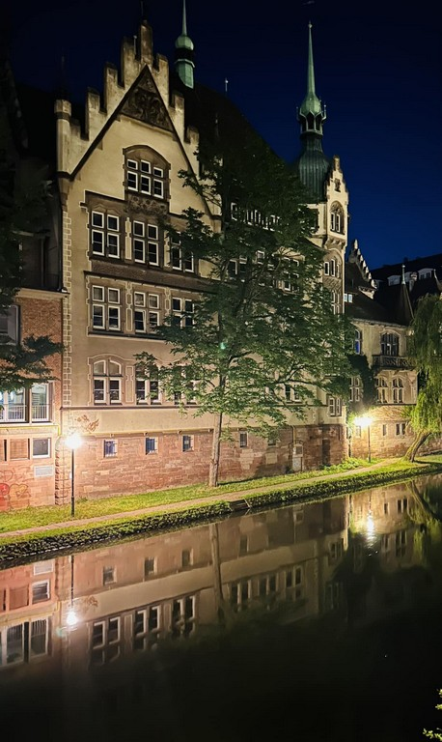
Strasbourg

Slide 12
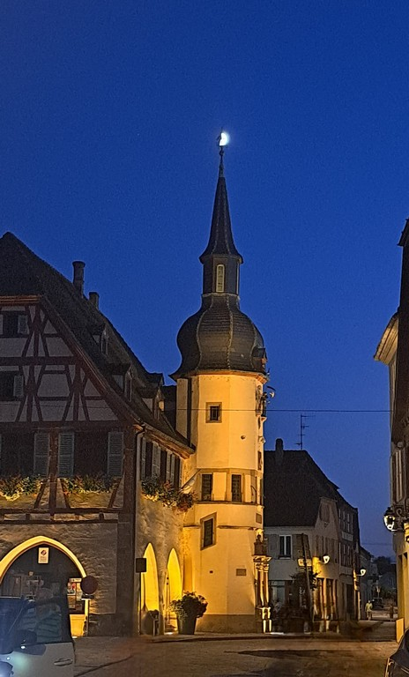

Slide 13
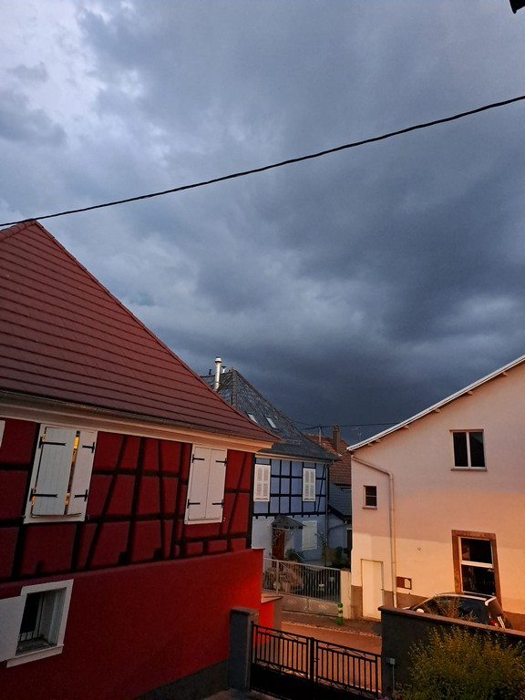

Slide 14
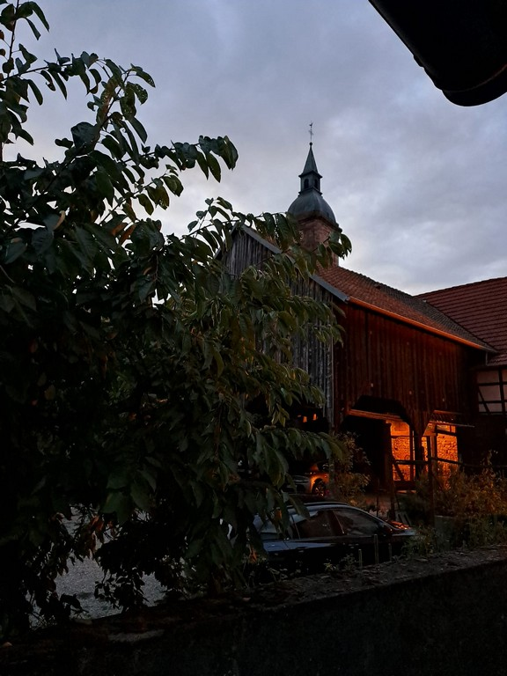

Slide 15
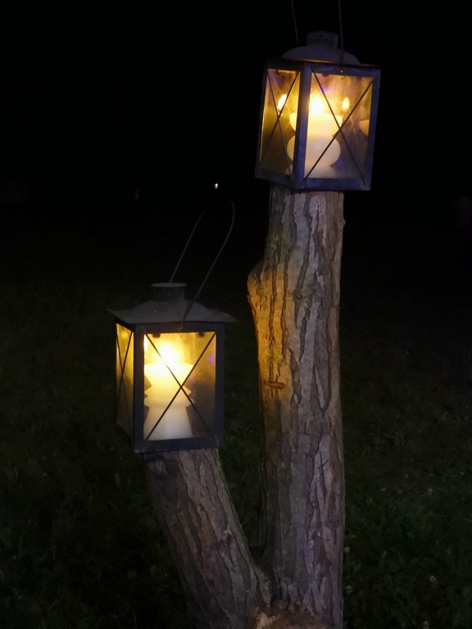

Slide 16
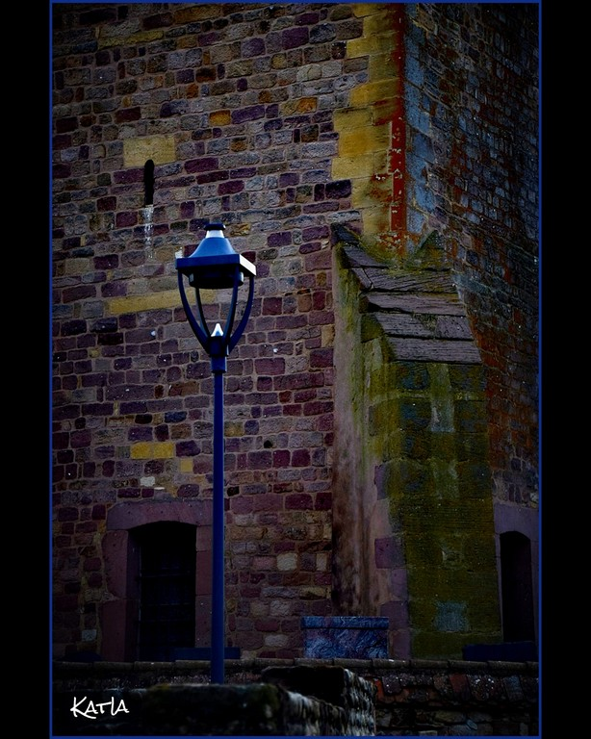

Slide 17
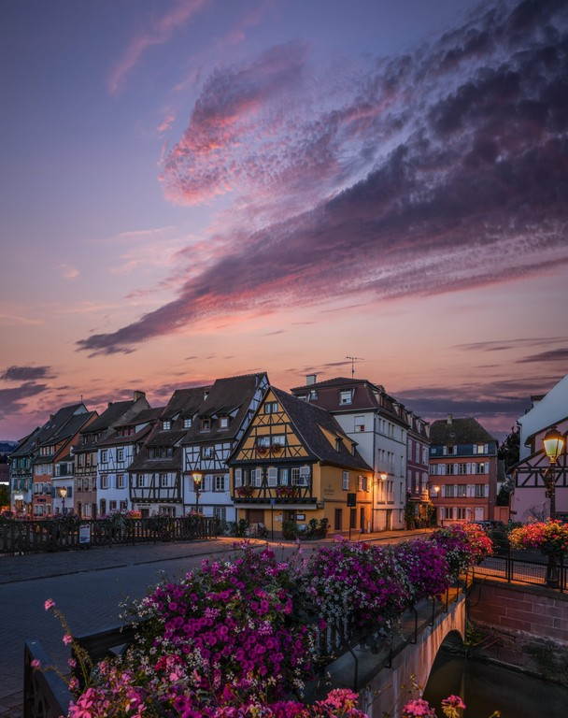
Colmar

Slide 18
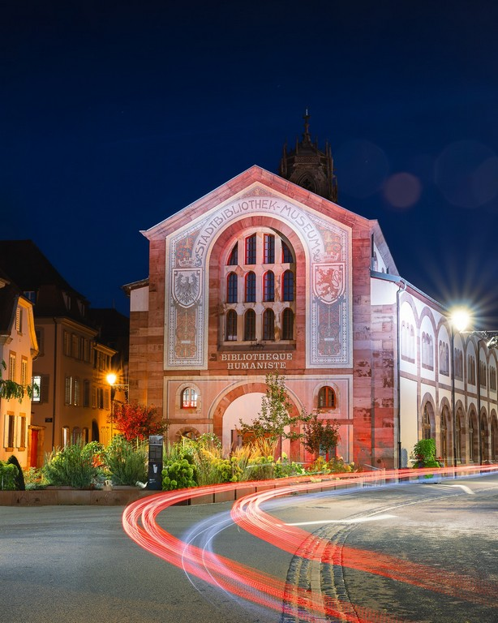
Sélestat

Slide 19
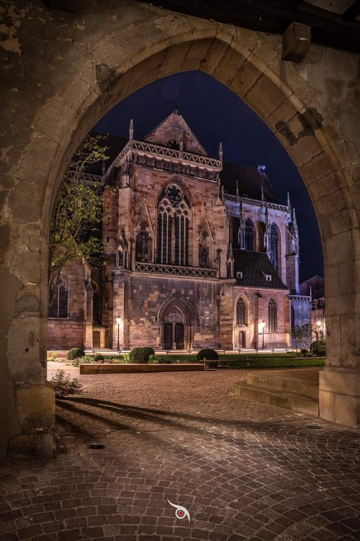

Slide 20
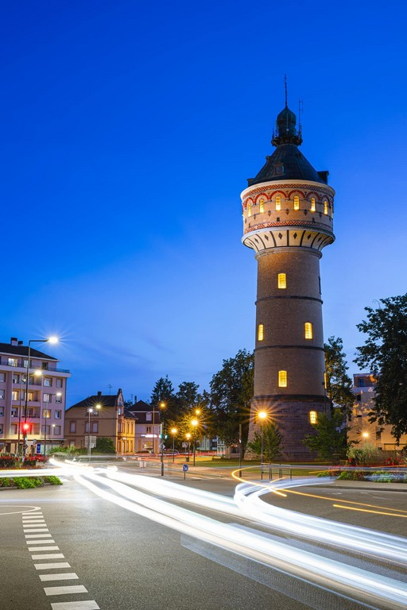
Sélestat

Slide 21
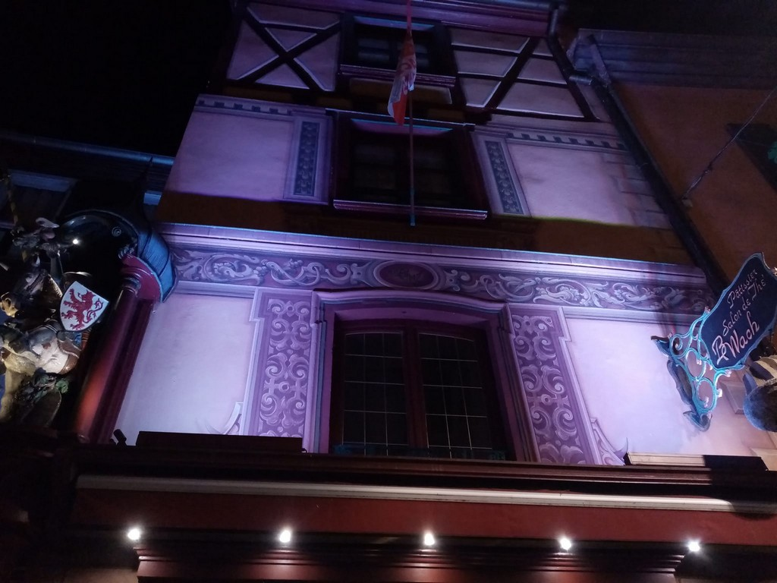
Sélestat

Slide 22
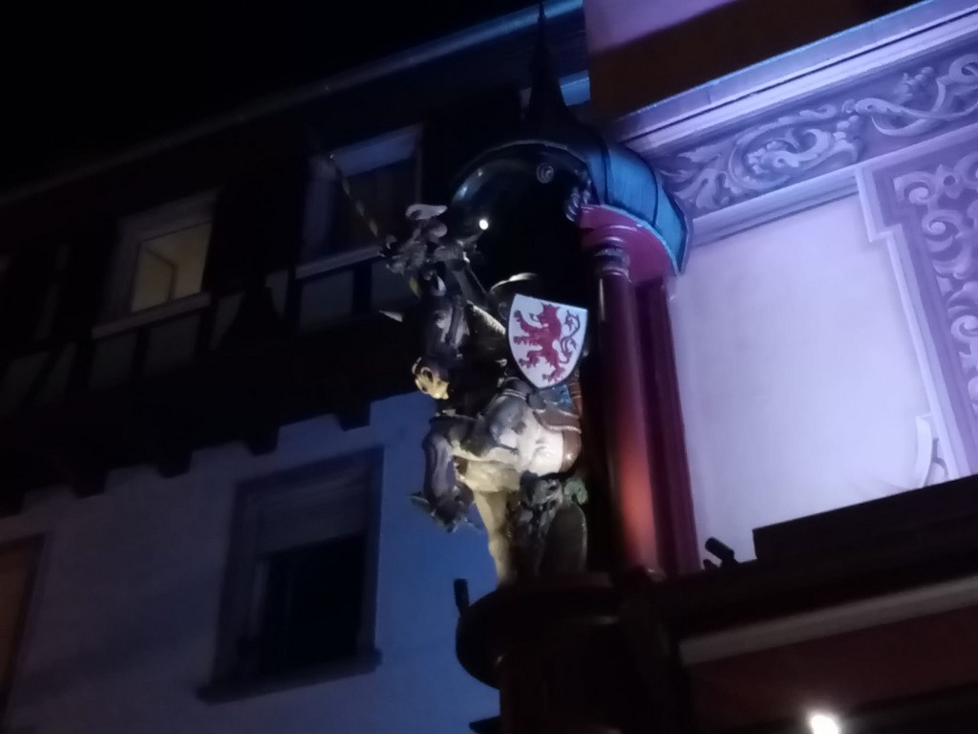
Sélestat

Slide 23
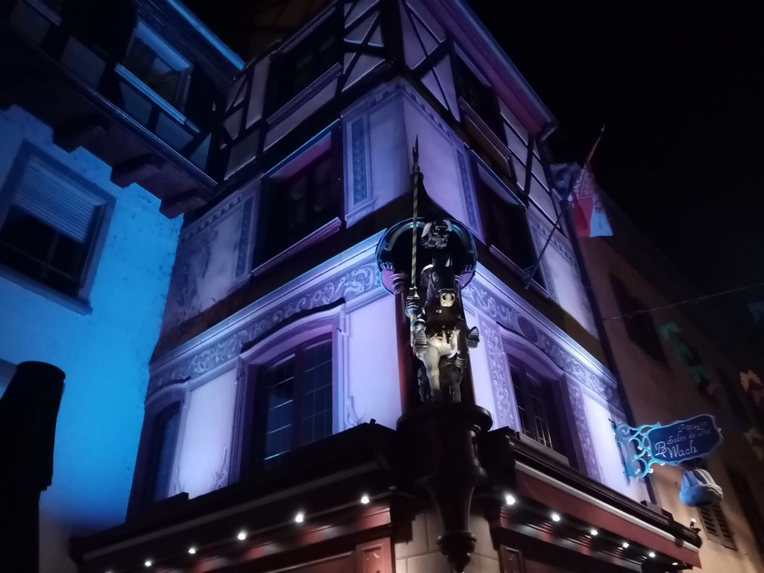
Sélestat

Slide 24
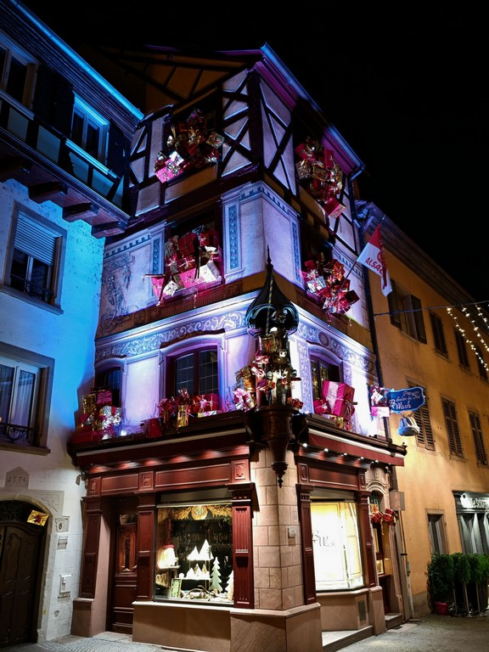
Sélestat

Slide 25
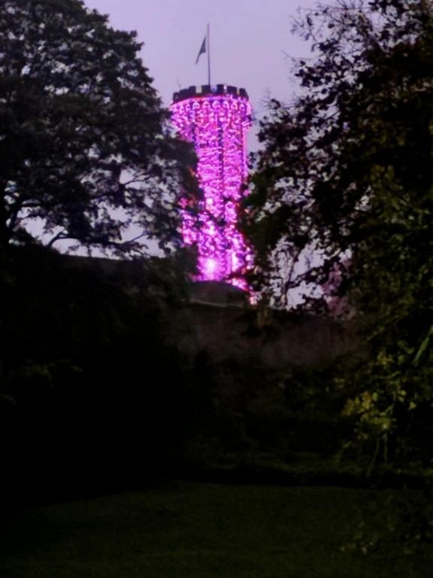

Slide 26
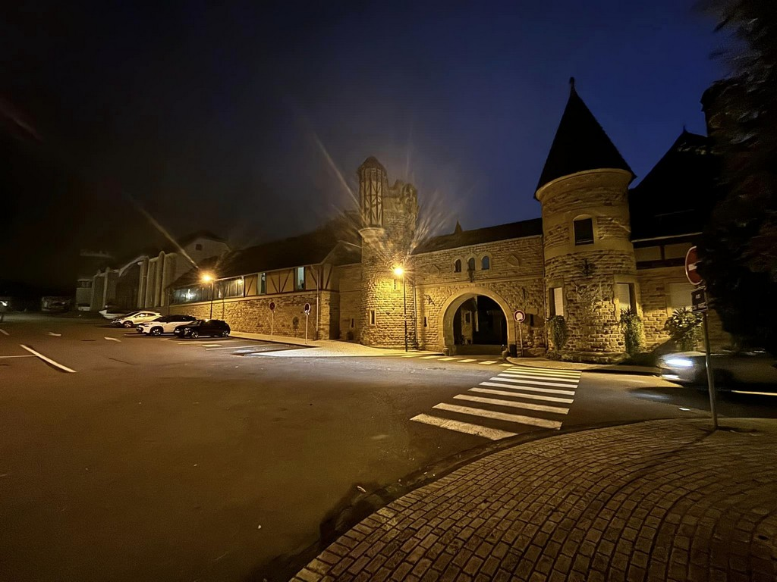

Slide 27
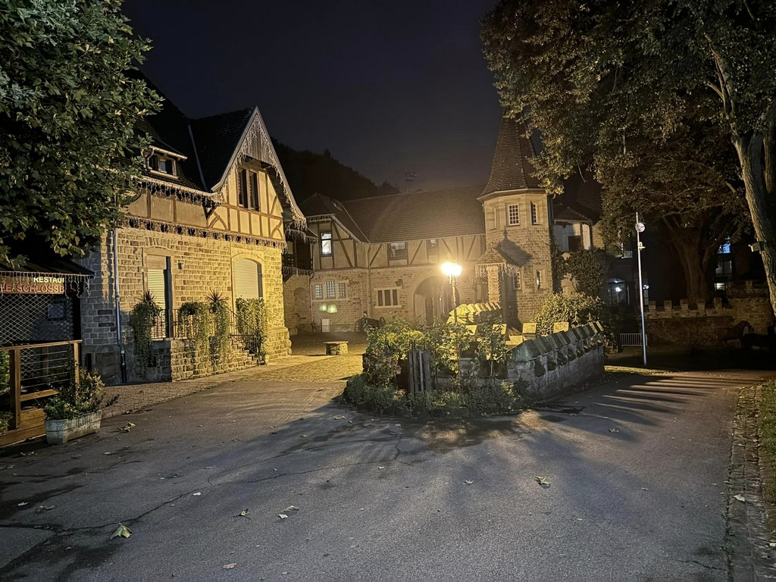

Slide 28
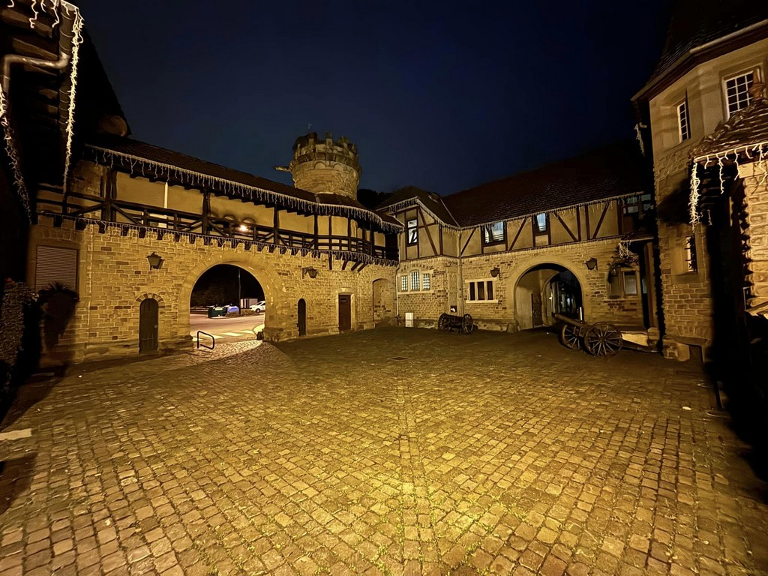

Slide 29
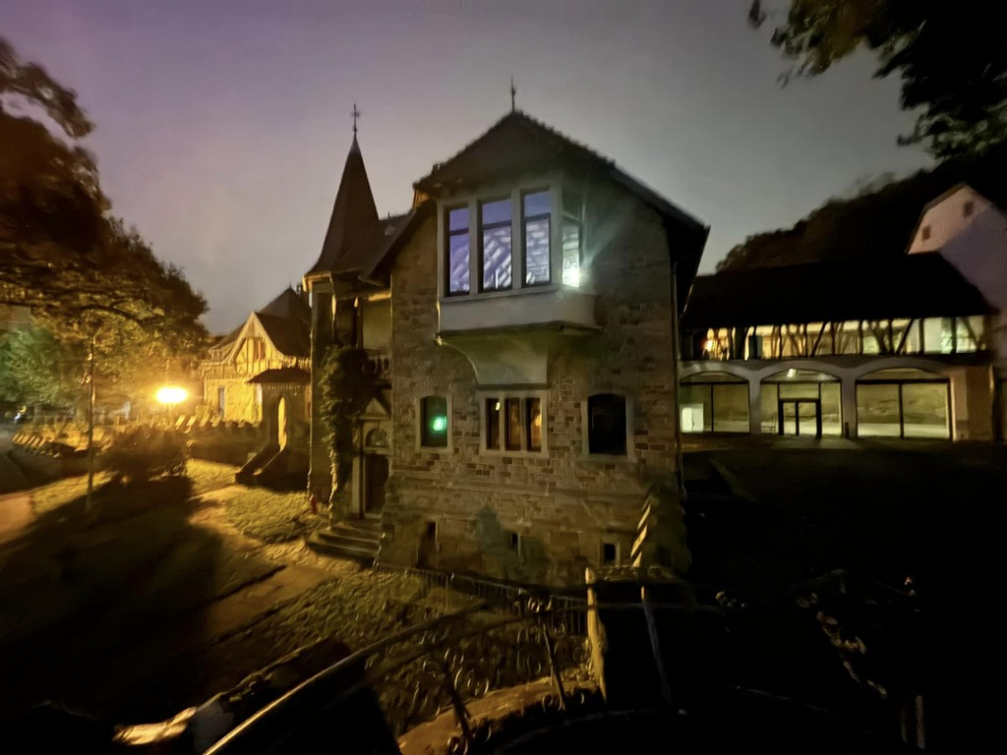

Slide 30
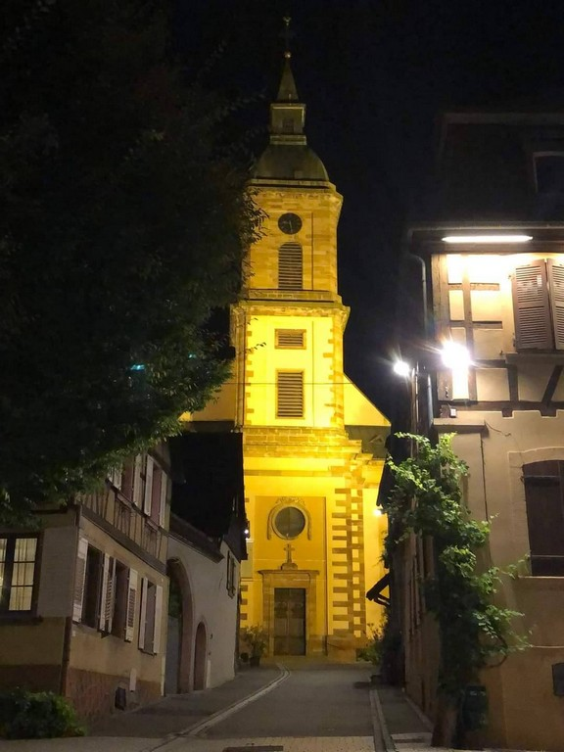
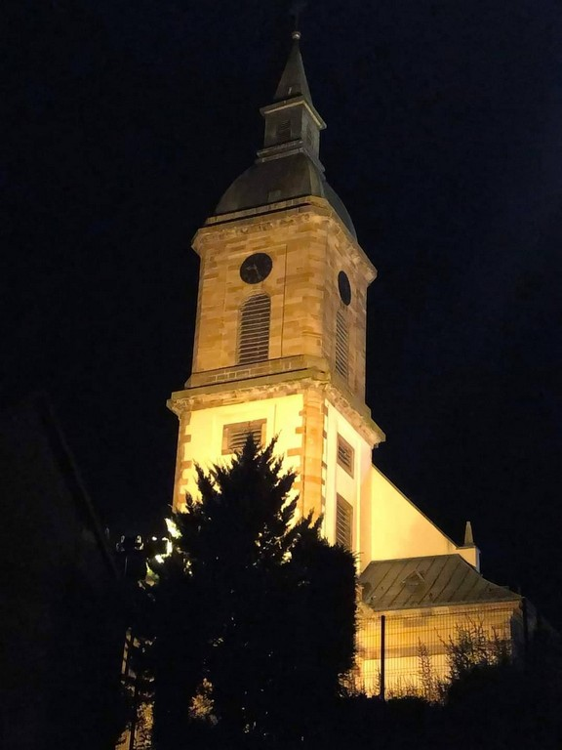
Epfig

Slide 31
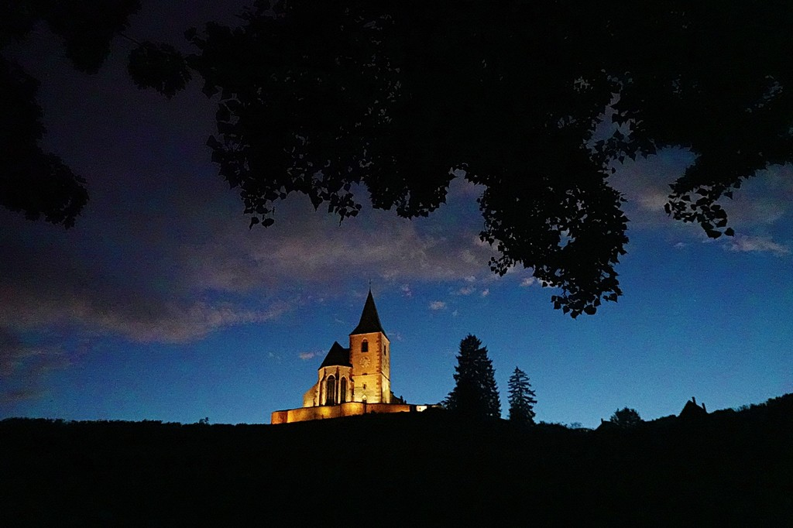
Hunawihr

Slide 32
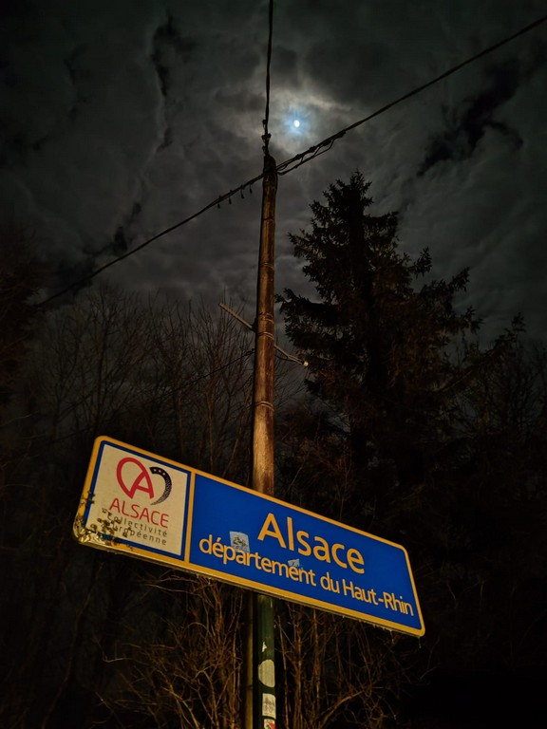

Slide 33
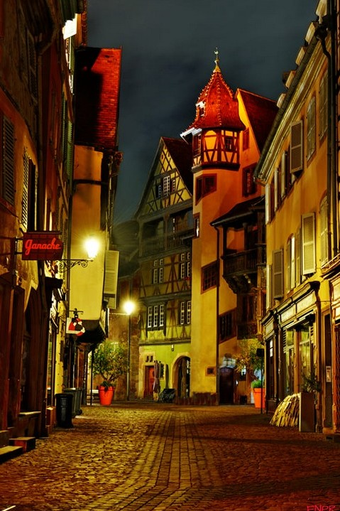

Slide 34
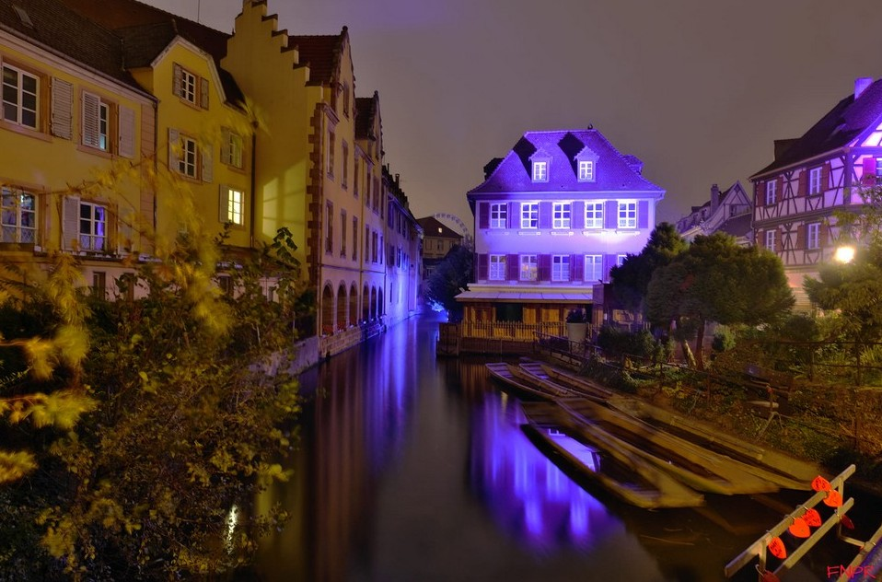
Colmar

Slide 35
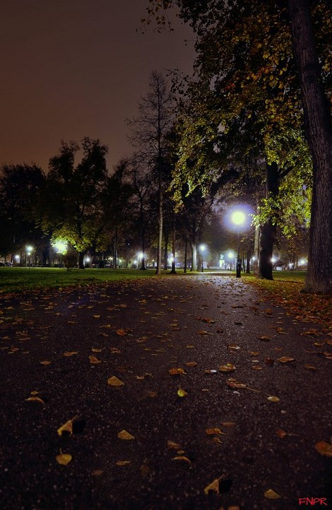

Slide 36
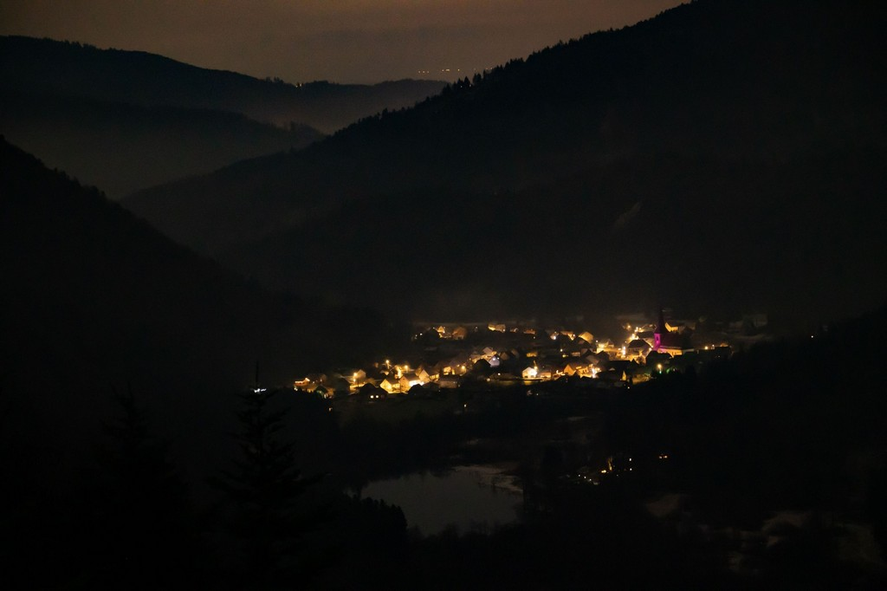

Slide 37
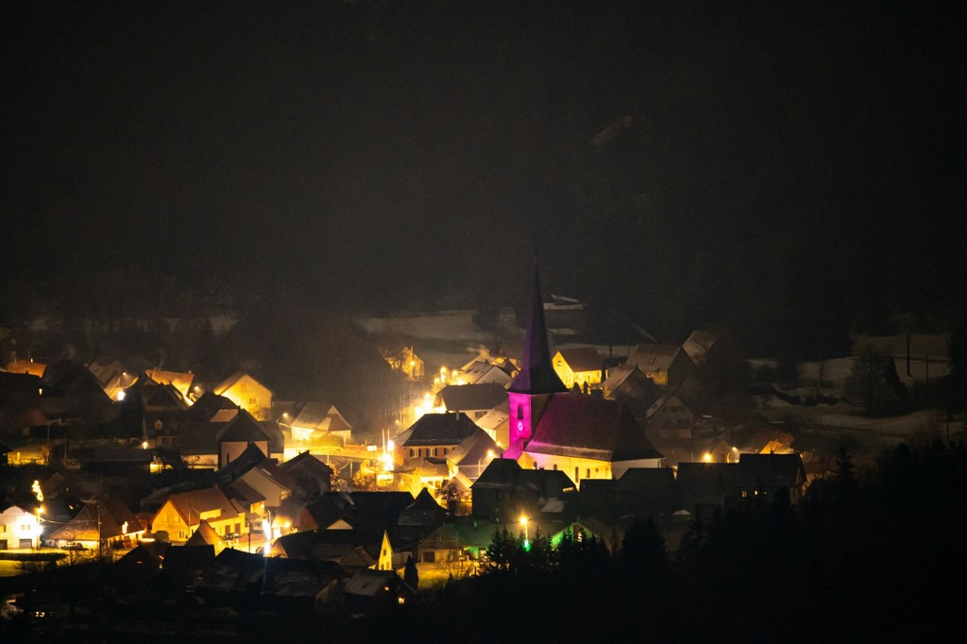

Slide 38
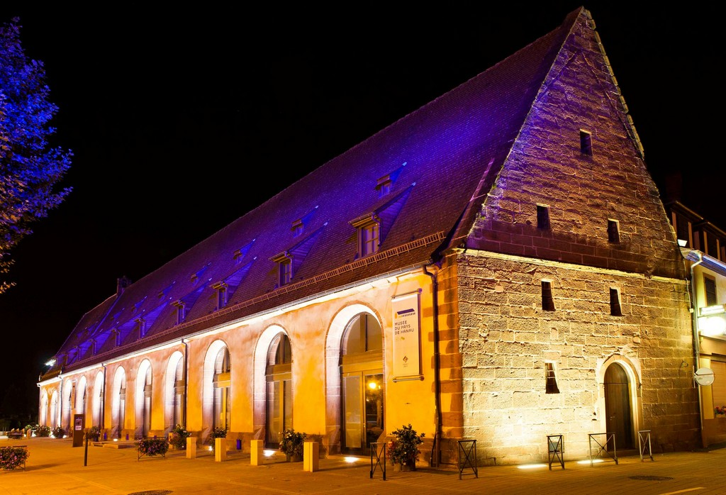
Bouxwiller 67

Slide 39
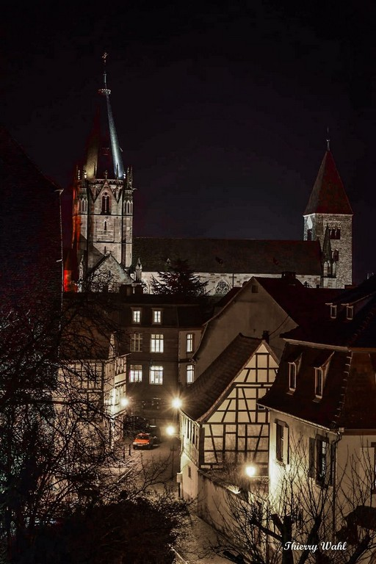
Wissembourg

Slide 40
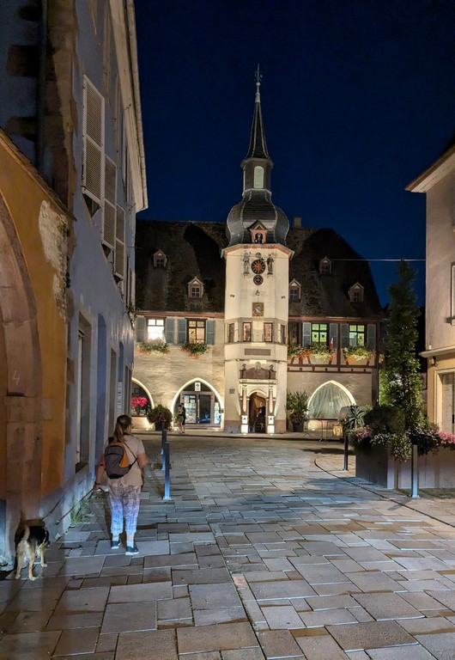
Benfeld

Slide 41
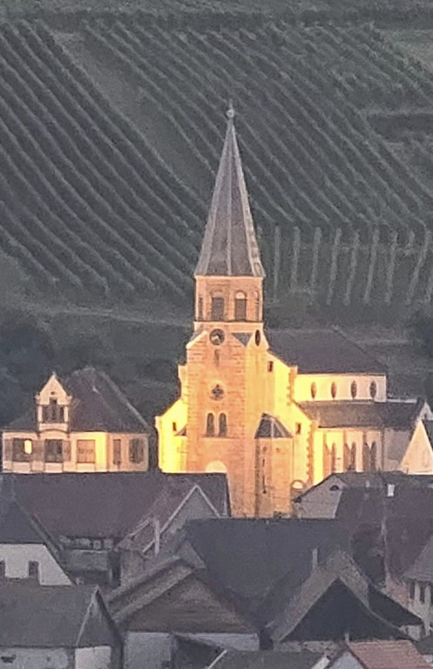
Bollenberg

Slide 42
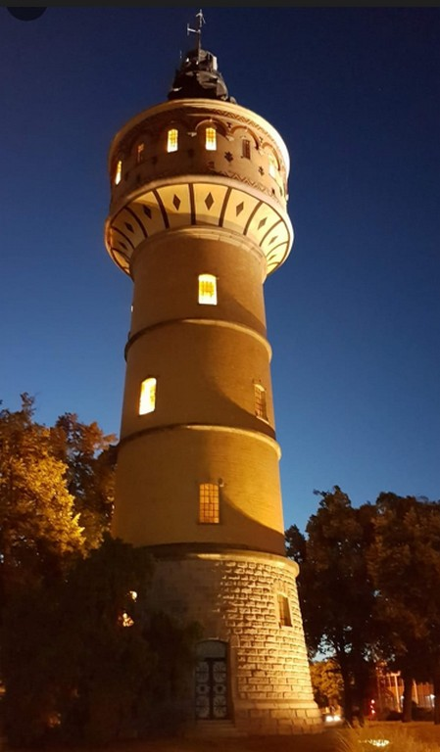
Sélestat

Slide 43
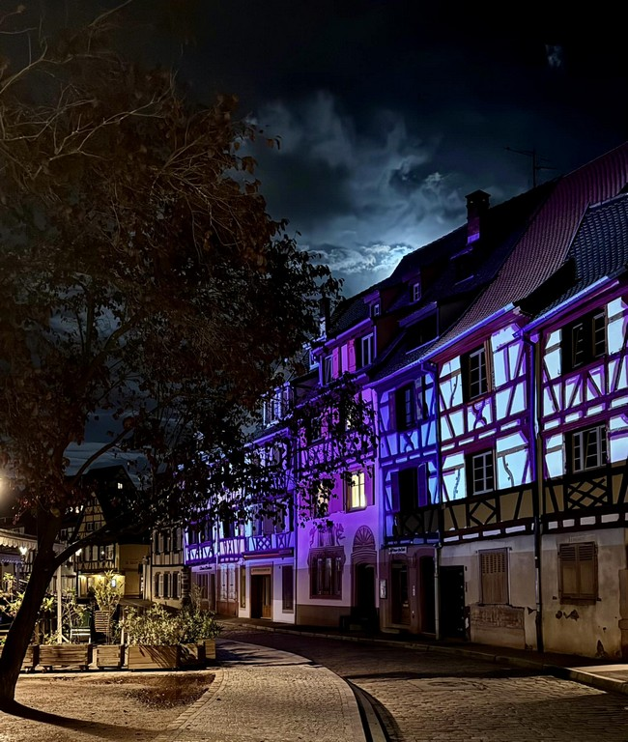
Colmar

Slide 44
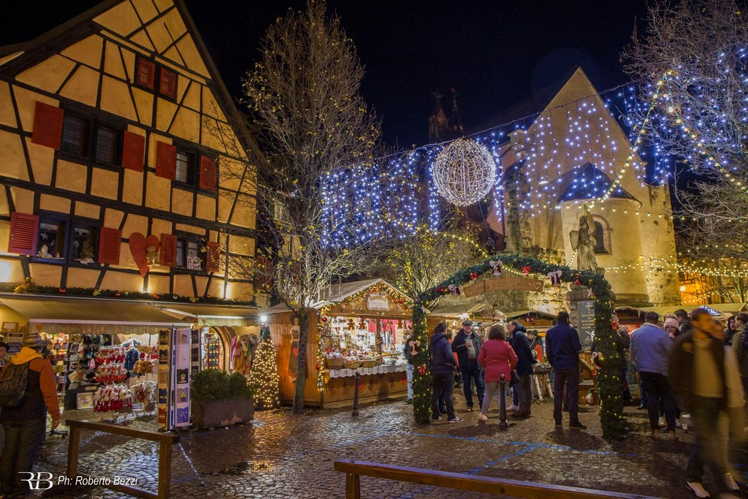
Eguisheim

Slide 45
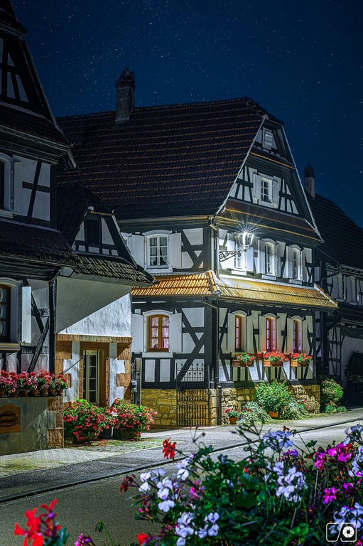
Hunspach

Slide 46
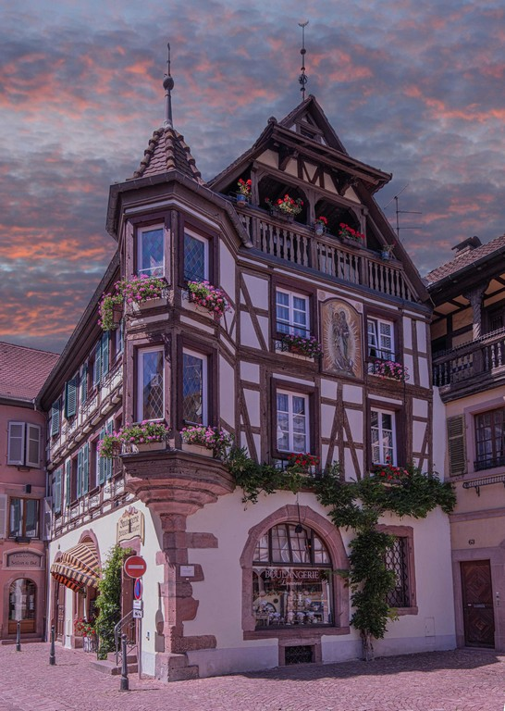
Kaysersberg

Slide 47
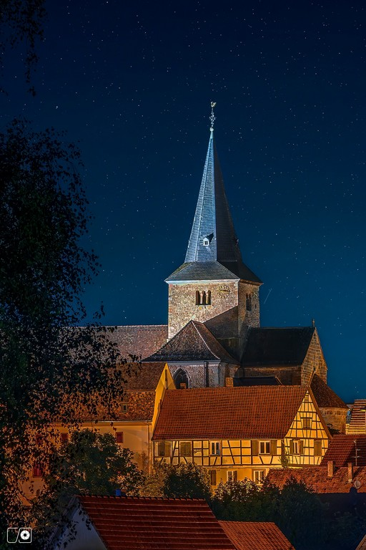
La collégiale de Surbourg

Slide 48
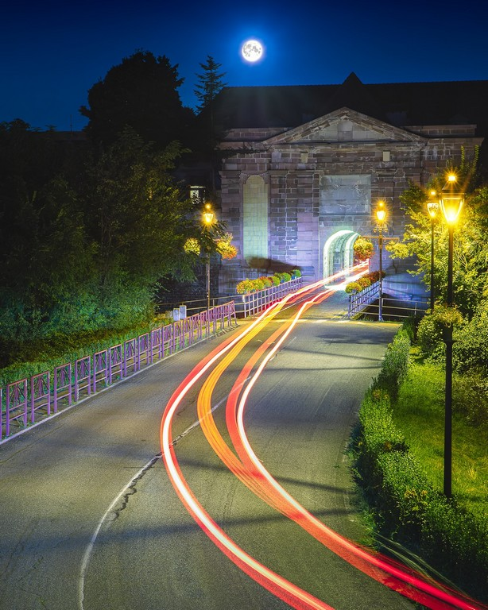
Neuf-Brisach

Slide 49
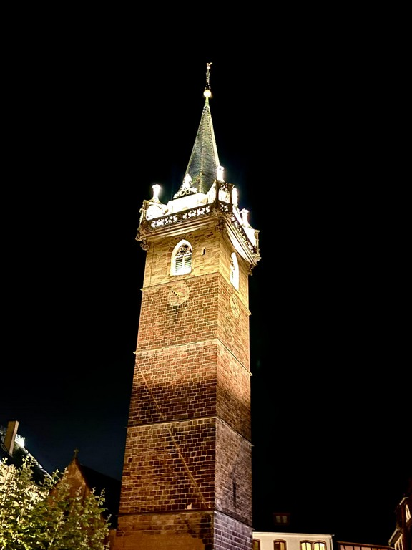
Obernai

Slide 50

Obernai

Slide 51


Orschwiller

Slide 52


Orschwiller

Slide 53

Saint-Gilles • Vallée de Villé

Slide 54

Saverne

Slide 55

Saverne

Slide 56

Saverne

Slide 57

Strasbourg

Slide 58

Thannenkirch

Slide 59

Turckheim

Slide 60

Turckheim

Slide 61

Wisches

Slide 62





2444
10.04.2025
Internet
Luis Morais
Les Feuilles Mortes
Création

